Slide 1
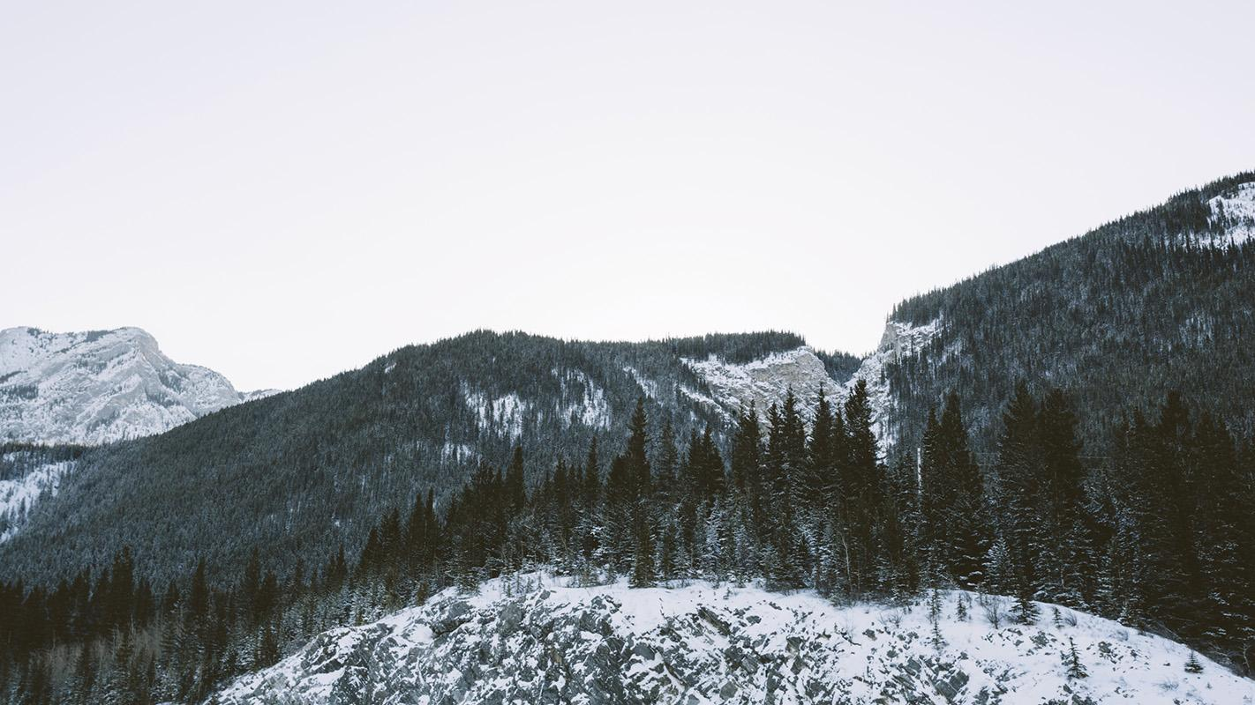
ForeSAT
Интеллектуальный анализ лесов и территорий с использованием спутниковых снимков и комплекса программных инструментов
ТИП РАЗРАБОТКИ: ЗАКАЗНАЯ РАЗРАБОТКА

Slide 2

Заказчик: Воронежский государственный лесотехнический университет им. Г.Ф.Морозова; Инжиниринговый центр ВГЛТУ
Пользователи: Министерство природных ресурсов и экологии РФ и регионов, таксационные организации, предприятия сферы лесного хозяйства и агропромышленности
B2G и B2B модель

Slide 3
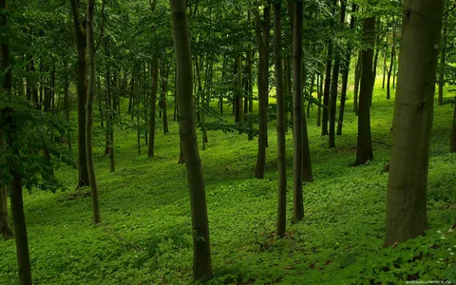
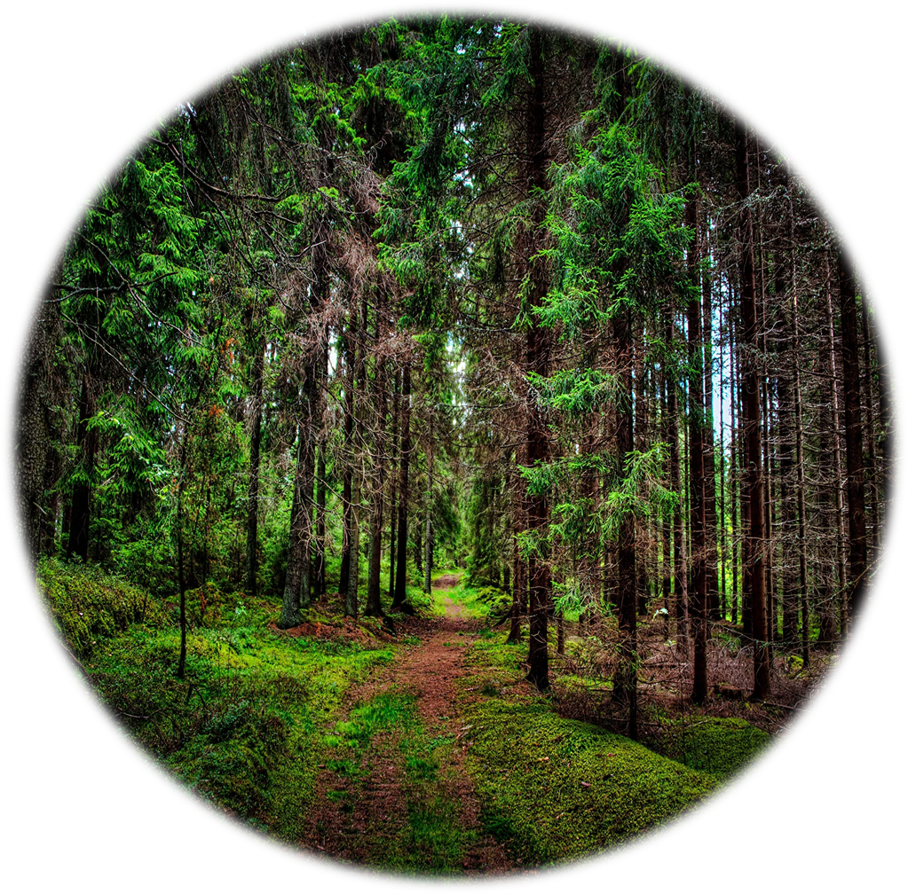
Проблема заказчика: автоматизация контроля лесов, качественный анализ состояния лесов на основе автоматизированных сценариев и с использованием изображений, полученных с БПЛА и спутников в рамках деятельности инжинирингового центра.
Барьер: ограничение полетов БПЛА в определенных регионах

Slide 4
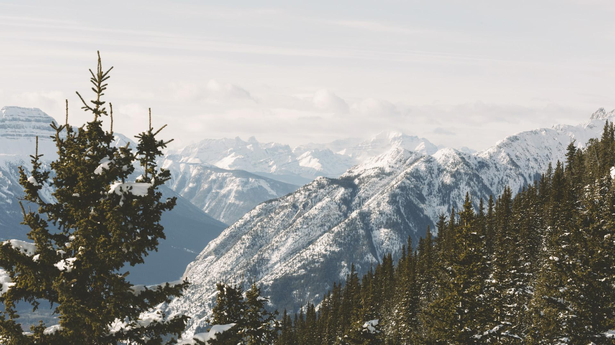





4
НАШЕ РЕШЕНИЕ
Качественный анализ и мониторинг территорий и лесов по данным спутниковых снимков с использованием комплекса программных инструментов и облачных вычислений
Расчет индексов любой территории (NDVI, EVI, CVI, NBR), интерпретация и визуализация результатов для:
Оценки пожароопасности лесных территорий
Определения баланса хвойных и лиственных культур
Оценки ущерба от пожаров и динамики восстановления гари
Оценки площадей незаконных вырубок
Оценки состояния лесов (наличие сухих деревьев, валежника/ветровала, поражение болезнями и вредителями).

Slide 5
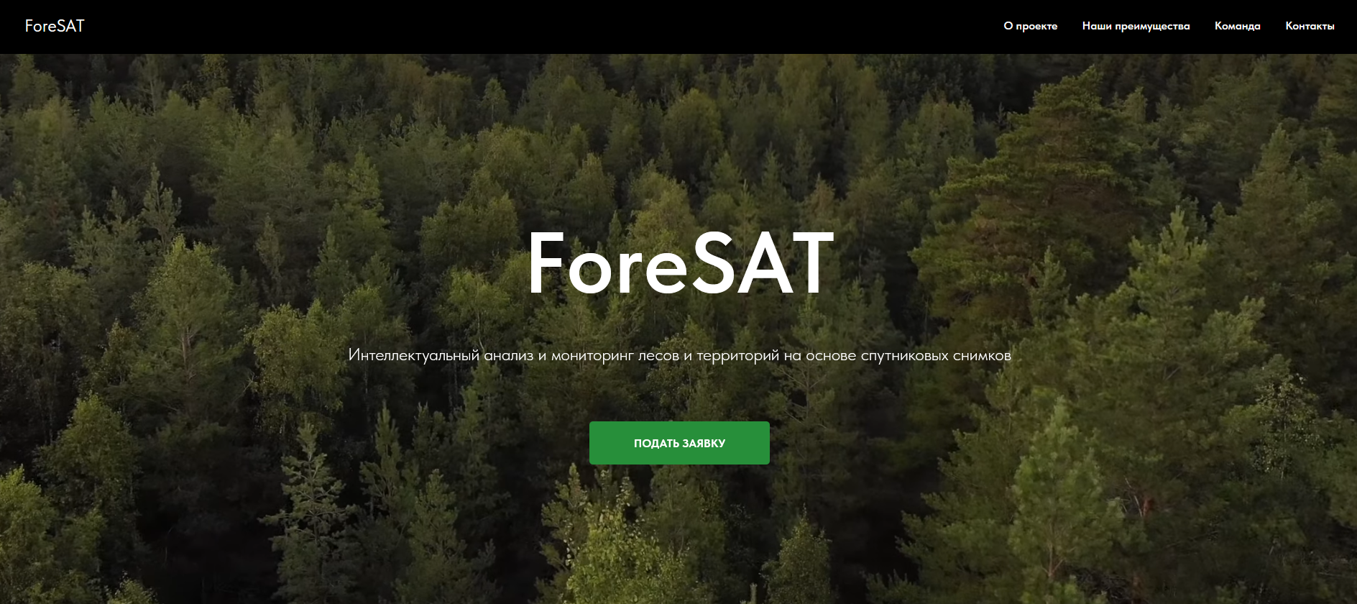
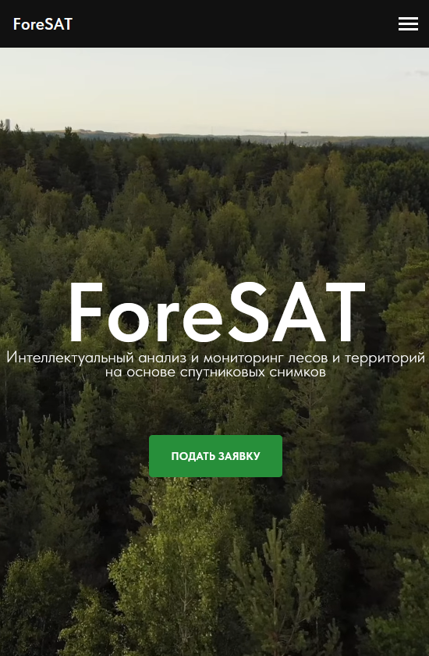
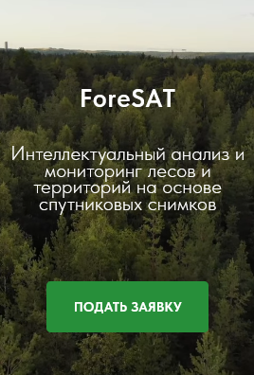
Мультиплатформенный лэндинг
http://foresat.tilda.ws/

Slide 6
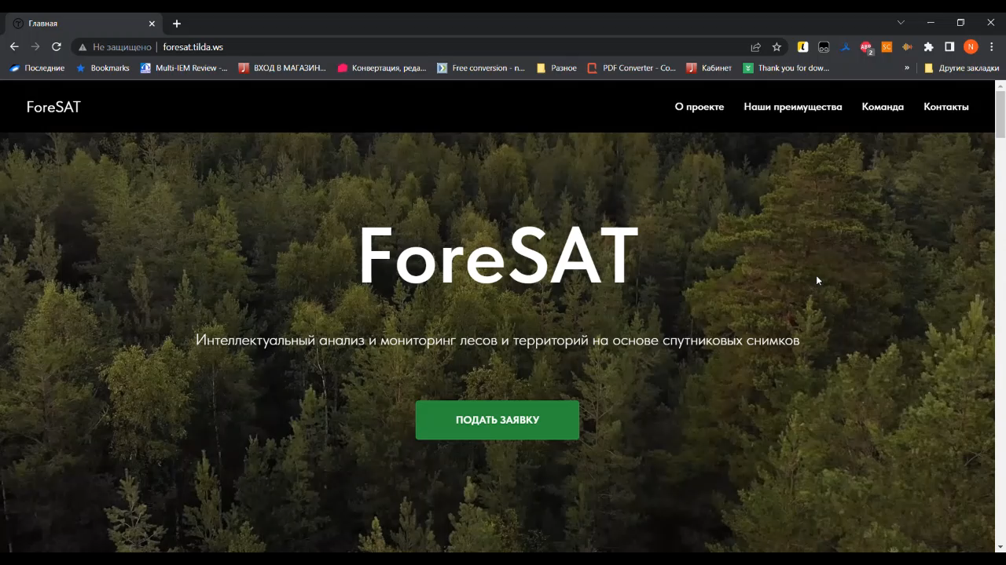

Slide 7
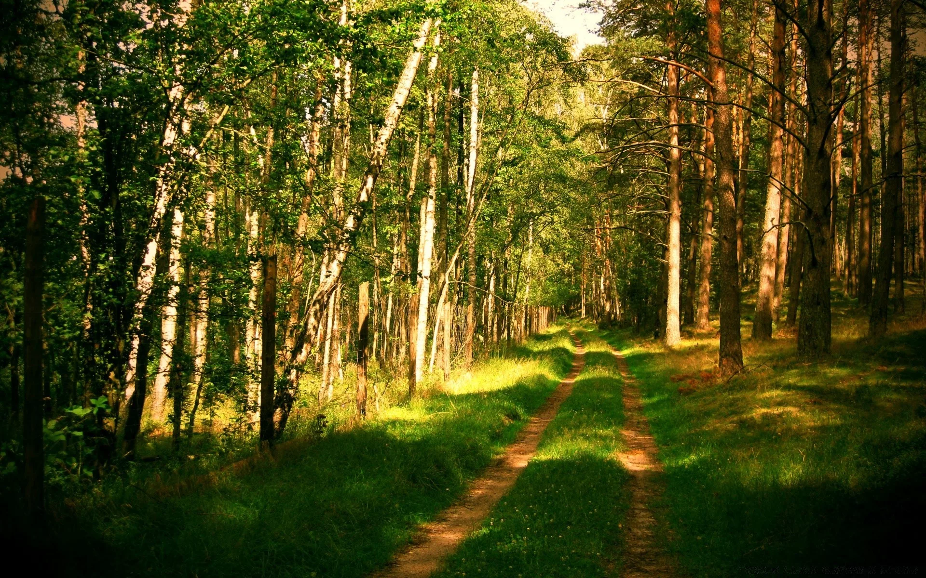
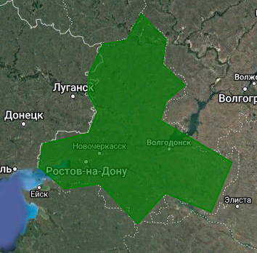
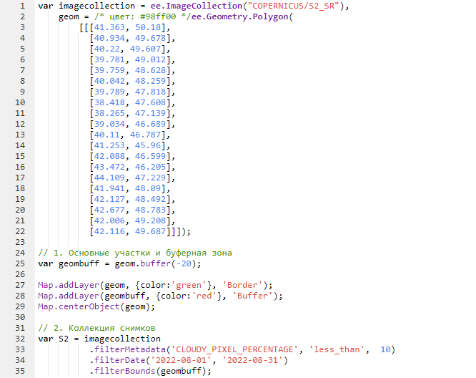
Определяем границы исследуемой территории
Запускаем инструмент комплексного анализа спутниковых снимков

Slide 8
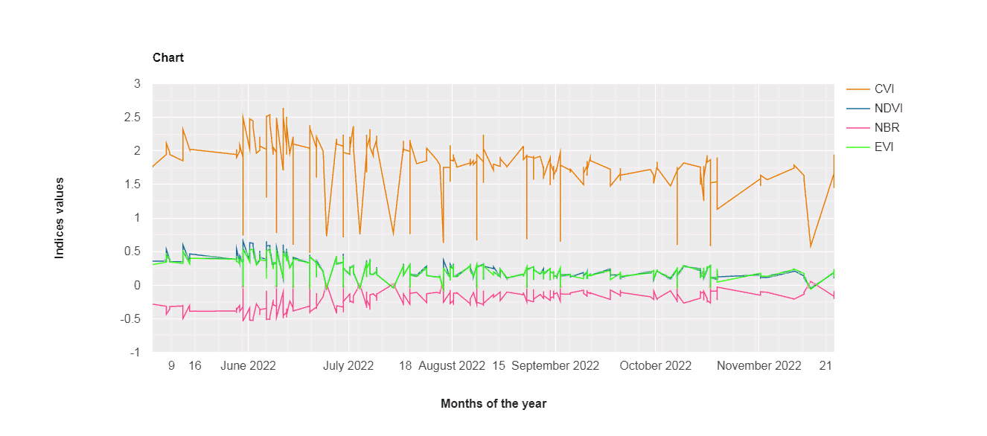
Получаем быстрый и комплексный анализ исследуемой территории

Slide 9
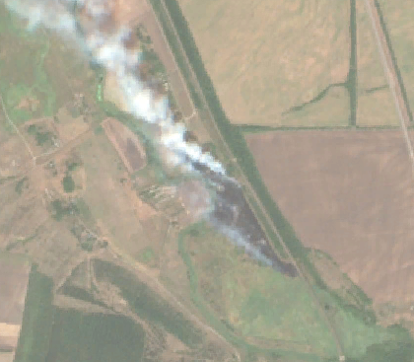
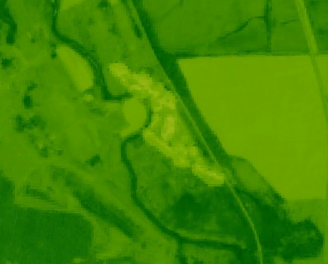
RGB image
NBR
-0,38413
Наблюдается горящая/выгоревшая территория на спутниковом снимке
Отрицательное значение нормализованного индекса гари подтверждает наличие на данном участке процесса горения/выгоревшей территории

Slide 10
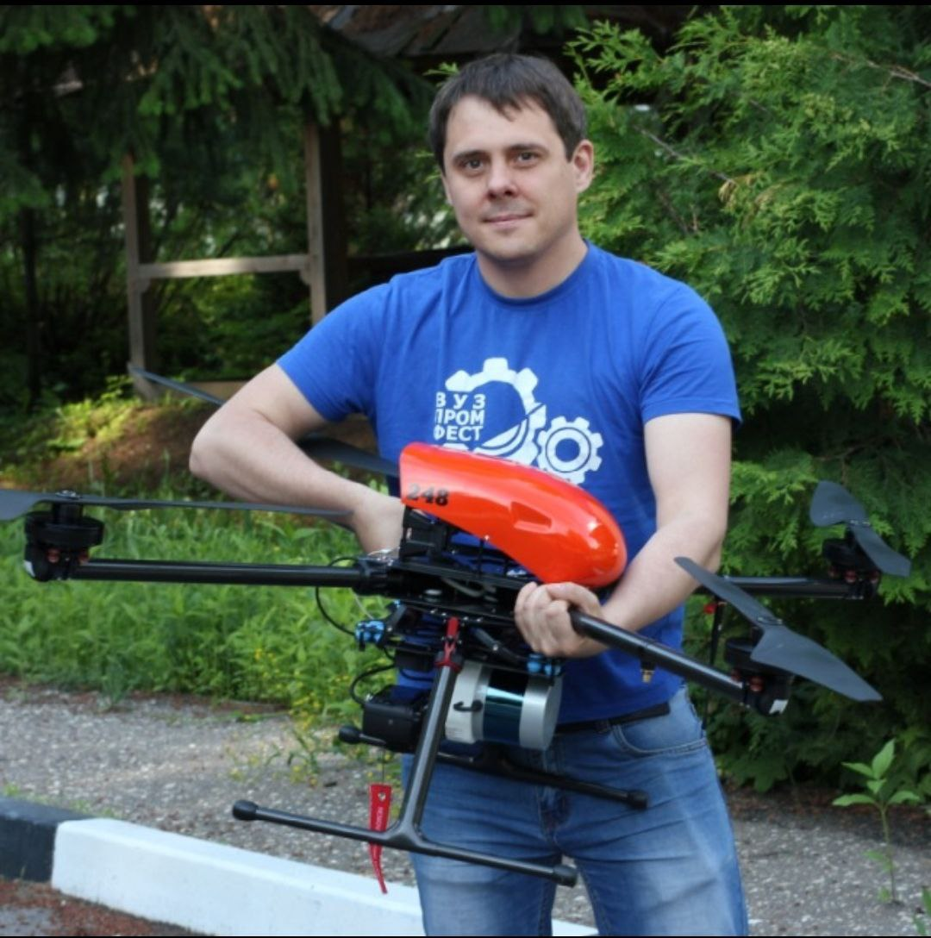
ФИДБЭК ОТ ЗАКАЗЧИКА
“У вас есть очень важное преимущество, вы можете проводить измерения круглогодично”
“Охват ваш намного шире, чем у конкурентов”
“Вы можете отслеживать динамику изменения показателей”
“У вас есть возможность "нырнуть" на несколько лет назад и провести анализ с того момента времени”
“Самое главное - не нужно проводить долгие и дорогостоящие полёты”
“Высокая автоматизация - ваш козырь”
Лысыч Михаил Николаевич
Заведующий лабораторией компьютерного инжиниринга ВГЛТУ, зам директора по производству инжинирингового центра ВГЛТУ, доц. кафедры лесной промышленности ВГЛТУ

Slide 11
Экономика
БИЗНЕС-МОДЕЛЬ:
Выполнение государственного задания “под ключ”;
Разовые услуги B2G по анализу и визуализации данных;
Продажа разовых услуг для ЮЛ-сельхозорганизаций и предпринимателей (B2B);
Подписка на мониторинг определенных территорий по заданным параметрам
ЁМКОСТЬ РЫНКА
TAM
1 780 850 000 руб.
SAM
318 900 000 руб
SOM
56 230 000 руб
ЮНИТ-ЭКОНОМИКА
Средний чек - 30 000 р. х 20 заказов
Стоимость привлечения клиента - 650 р.
Точка безубыточности - 12 заказов

Slide 12




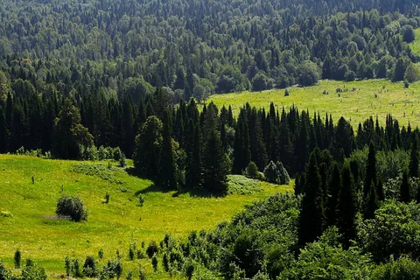
Анализ конкурентов
Таксационные конторы
Требуется установка ПО
Пользователю нужно самостоятельно найти/сделать снимки и загрузить их в ПО
Требуется оборудование под установку ПО
Требуется выезд на место проведения исследования
Большое время получения результата
Высокая стоимость
Возможность провести исследование только в момент съёмки
Мониторинг только фермерских хозяйств
Присутствует только один индекс
Можно исследовать только ту территорию которая уже добавлена в программу
Низкая частота обновления данных
Мониторинг только фермерских хозяйств
Пользователю нужно самостоятельно найти/сделать снимки
Требуется установка ПО
Для использования нужны навыки
Пользователю нужно самостоятельно найти/сделать снимки и загрузить их в ПО
Требуется оборудование под установку ПО

Slide 13

Наши преимущества над конкурентами
Облачные вычисления (не нужно ничего скачивать)
Обширный спектр показателей анализа территорий
Можем оперативно добавлять другие показатели для исследования территорий
Рейтингование территорий по результатам анализа
Наличие большого временного промежутка для проведения анализа территорий
Не требует выезда на исследуемую территорию

Slide 14
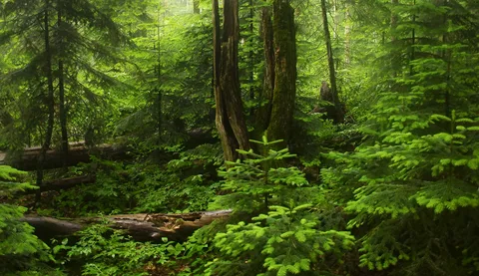
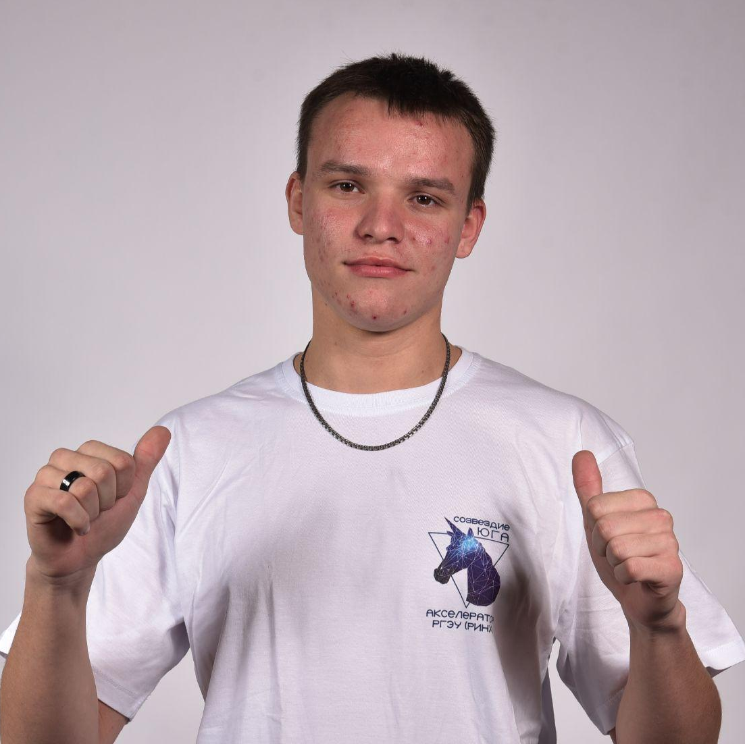
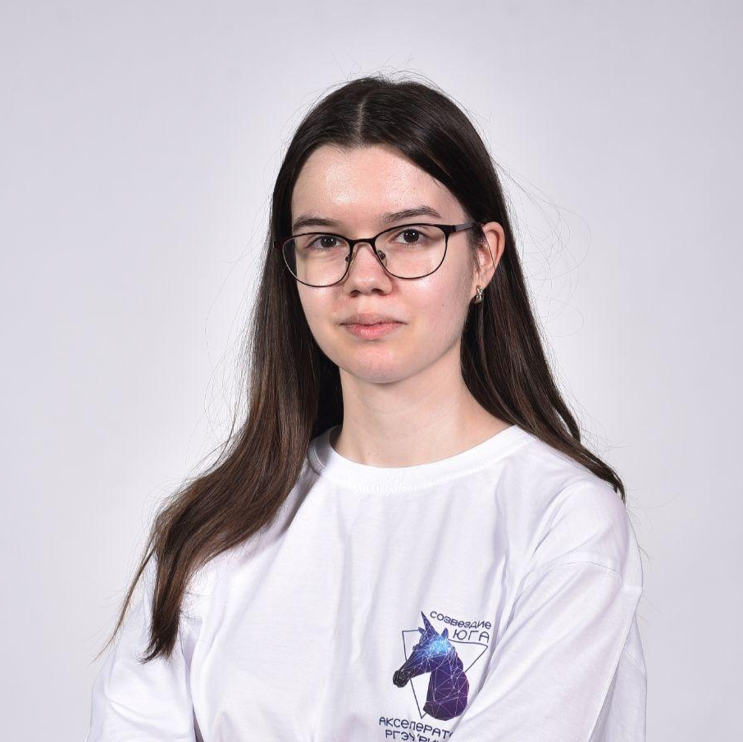
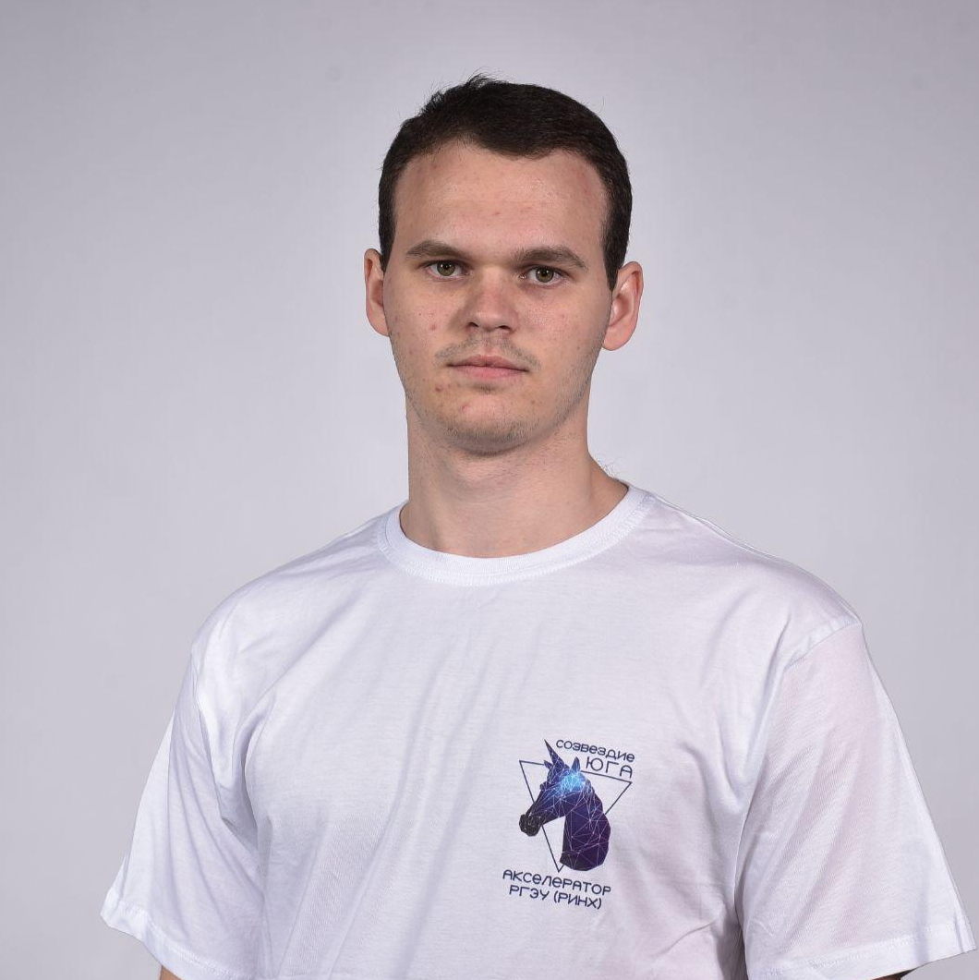
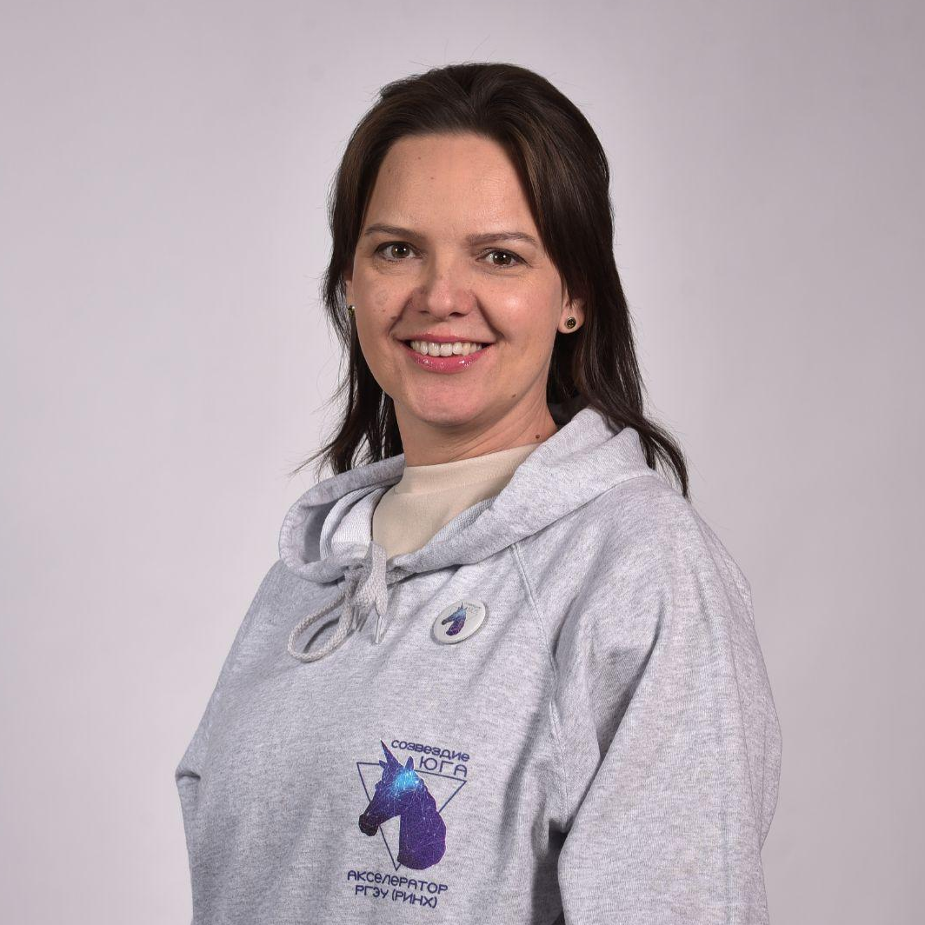
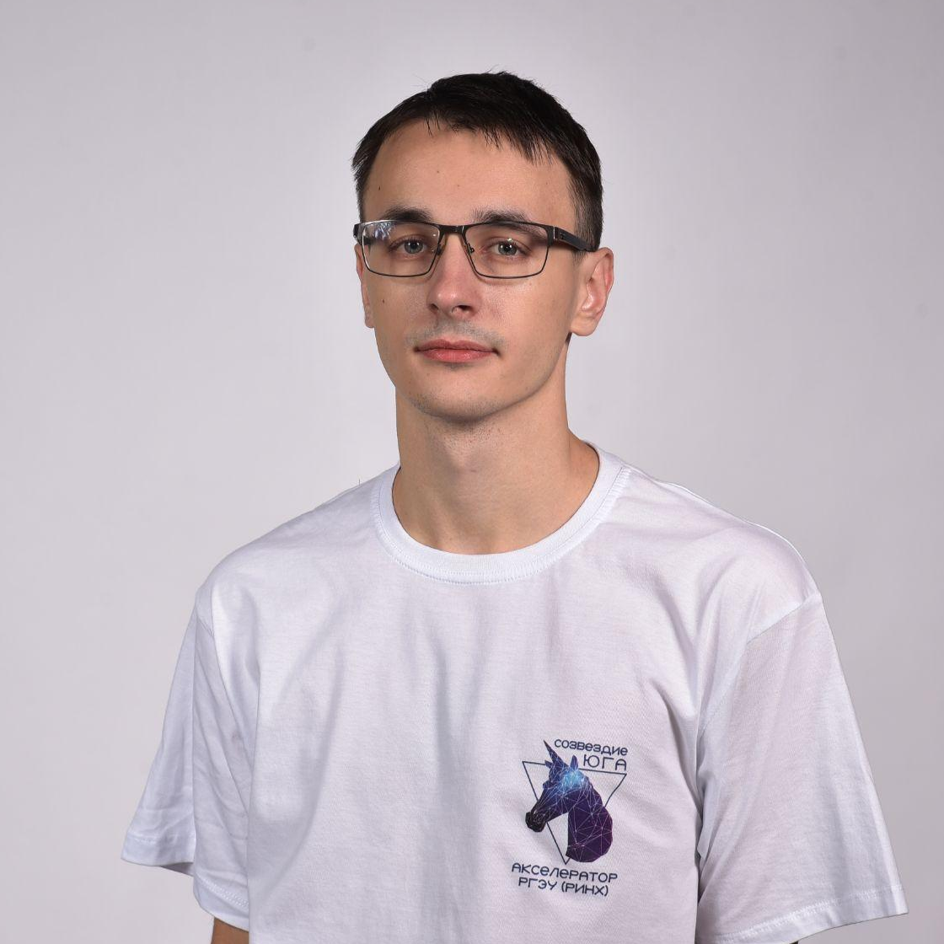
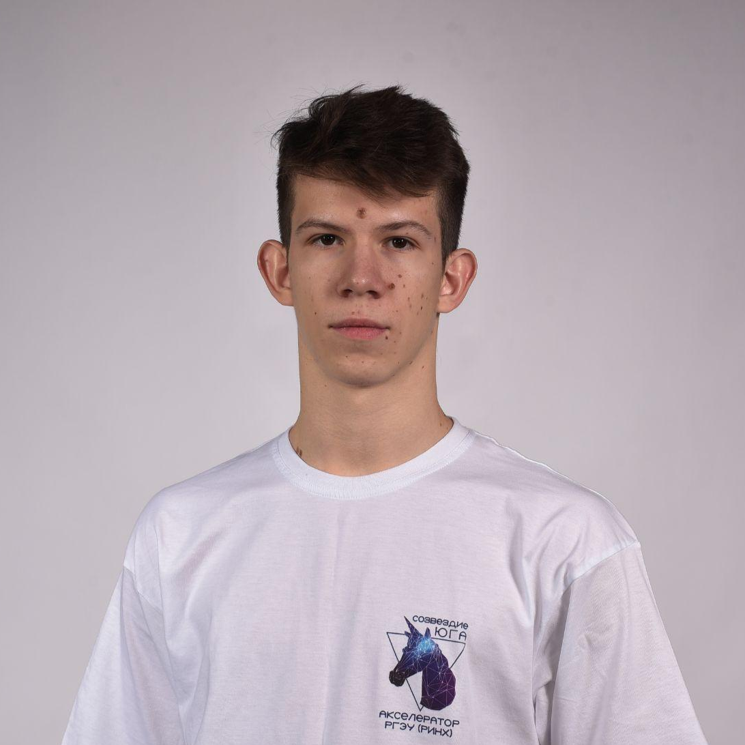
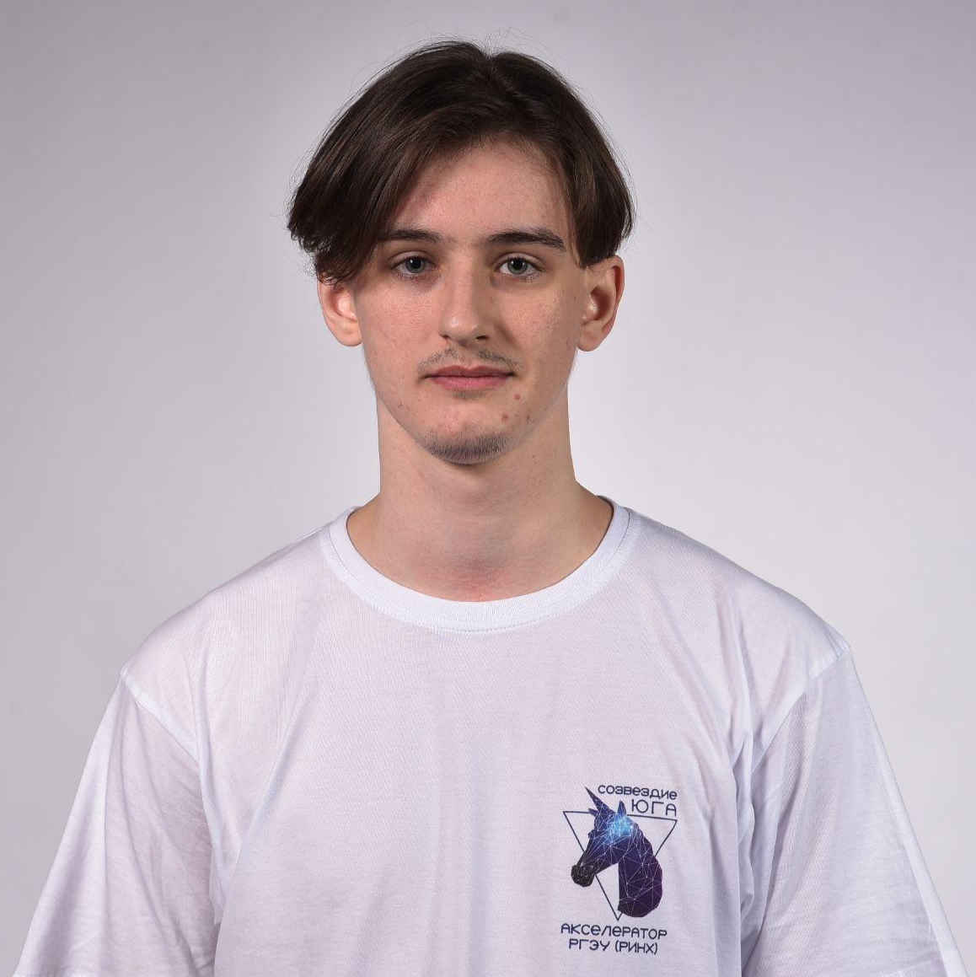
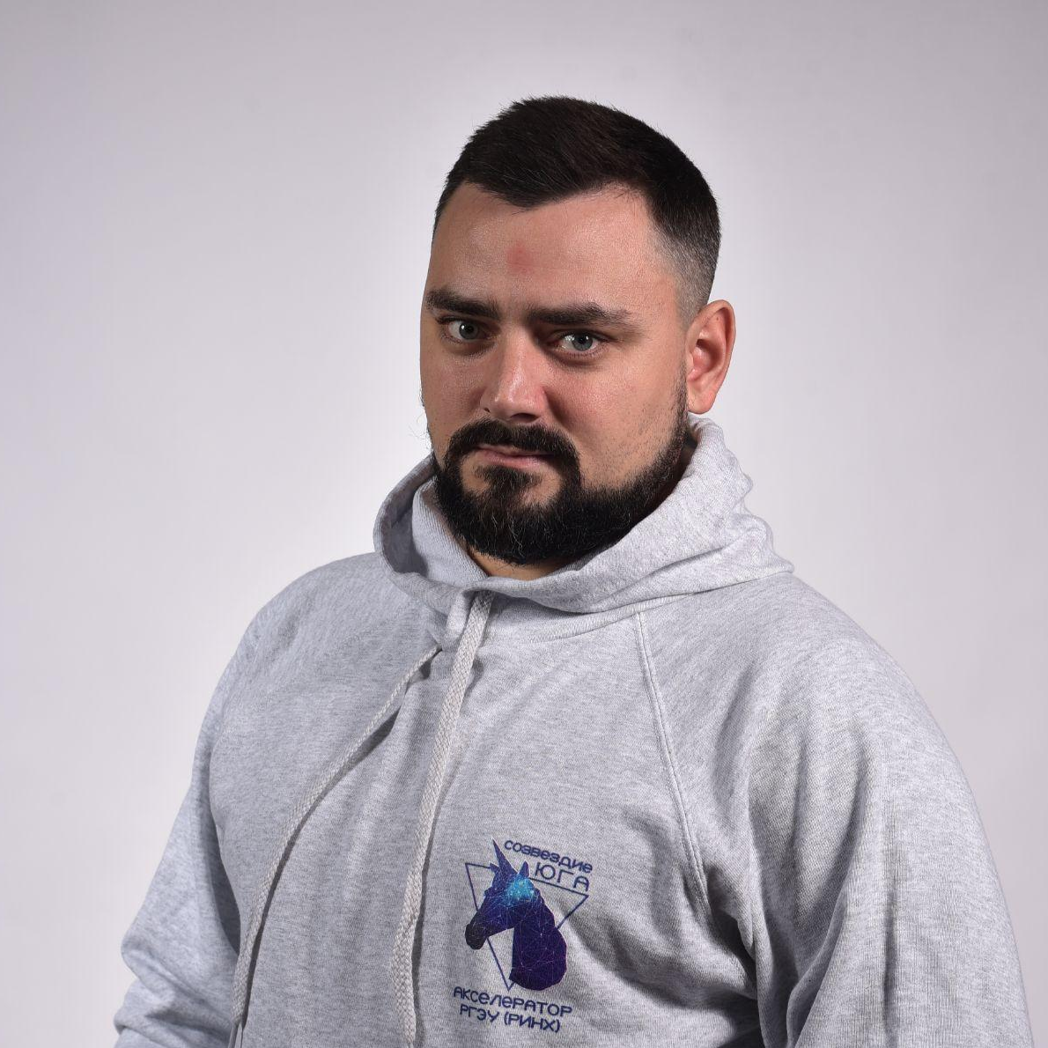
КОМАНДА
Егор Котляров
Лидер, коммуникатор
Евгения Медникова
дизайнер
Илья Зубков
аналитик, экономист
Елена Котлярова
трекер
Кирилл Костромин
коммуникатор, аналитик, юрист
Лев Саковых
Дизайнер, аналитик
Даниил Героев
программист
Никита Бухов
наставник

Slide 15
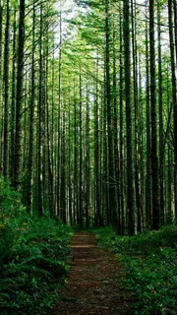
Что мы планируем на ближайшее время?
Развитие лэндинга как универсальной точки входа
Разработка фирменного стиля
Рейтингование субъектов РФ по показателям
Разработка сценариев оповещения пользователей на основании критических изменений в индексах за короткий интервал времени (скрипты на пожары, выгорание, незаконную вырубку).

Slide 16



Спасибо, интенсив…
МЫ
Завели новые интересные знакомства, создали междисциплинарную команду
МЫ
Погрузились в реальный технологический кейс
Расширили кругозор в сферах дизайна, анализа, програмирования, лесного хозяйства и многих других
МЫ
МЫ
Объединились, благодаря интенсиву, раскрыли в себе новые возможности

